Slide 1
আজকের পাঠে সবাইকে
শুভেচ্ছা

Slide 2
শিক্ষক পরিচিতি
সাইদুর রহমান
সহকারী শিক্ষক
গুয়াতলা মডেল সর: প্রাথ: বিদ্যা:
শিবচর,মাদারীপুর।
মোবাইলঃ০১৭১৫৮৩৮৪৯৬

Slide 3
পাঠ পরিচিতি
বিষয়ঃআমার বাংলা বই
শ্রেণিঃপ্রথম
পাঠের শিরোনামঃ রুবির বাগান
পাঠঃ৪৬

Slide 4
শিখনফলঃ
২.৬.১।পরিচিত ফুলের নাম পড়তে পারবে।
2.4.1।পরিচিত ফুলের নাম লিখতে পারবে।
২.৬.৪।পরিচিত রং এর নাম পড়তে পারবে।
২.৪.৩।পরিচিত রং এর নাম লিখতে পারবে।

Slide 5
এসো একটা ছড়া গানের ভিডিও দেখি

Slide 6
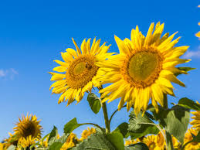
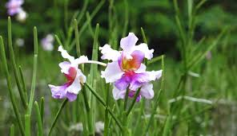
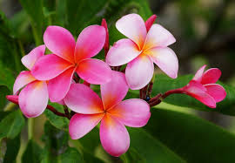
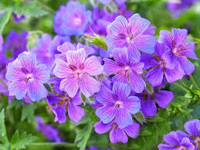
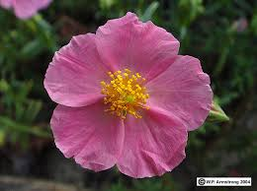
এসো কিছু ছবি দেখি
ফুল

Slide 7
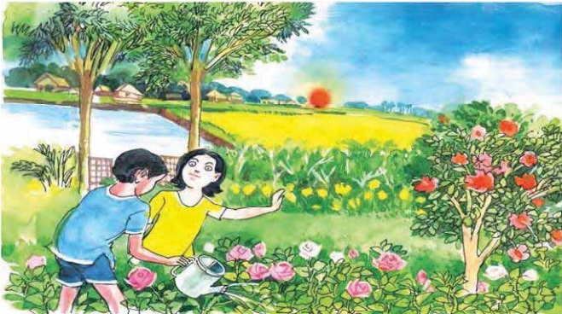
আজকের পাঠঃ
রুবির বাগান
পাঠ্যাংশঃরুবির-------রং লাল।

Slide 8
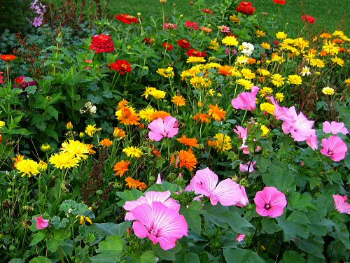
ফুলের বাগান

Slide 9
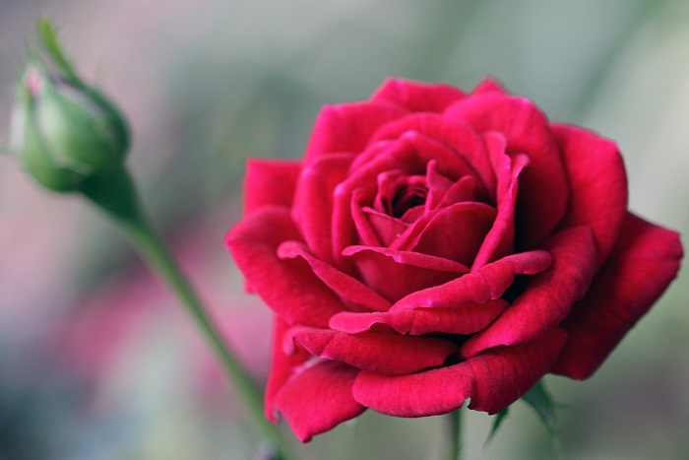
এই ফুলটির নাম কি?
গোলাপ ফুল

Slide 10
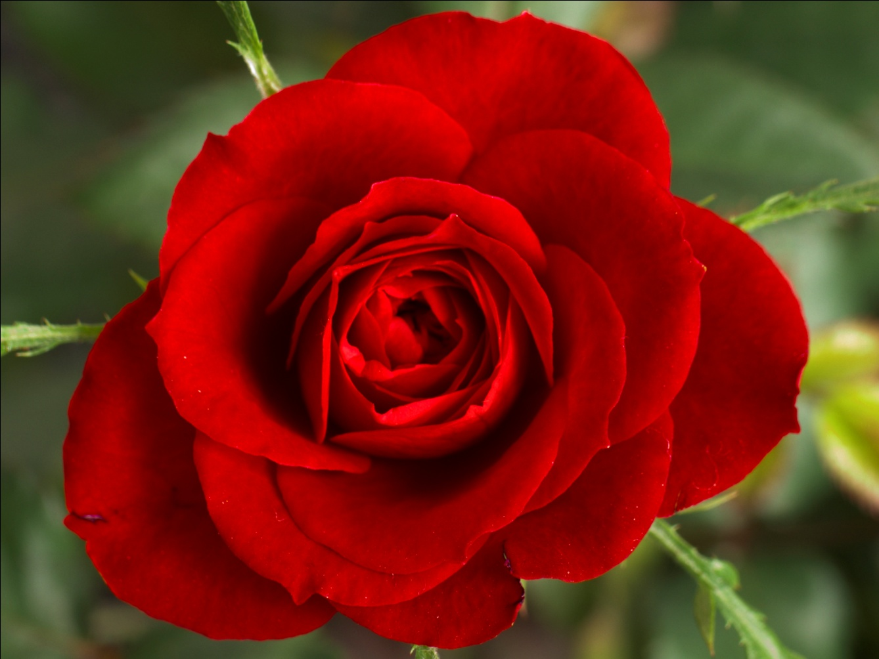
গোলাপটির রং কেমন?
গোলাপটির রং লাল

Slide 11
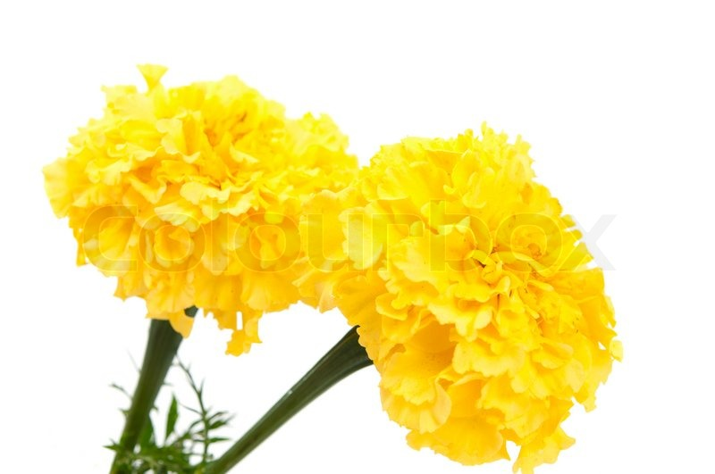
এই ফুলটির নাম কি?
গাঁদা ফুল

Slide 12
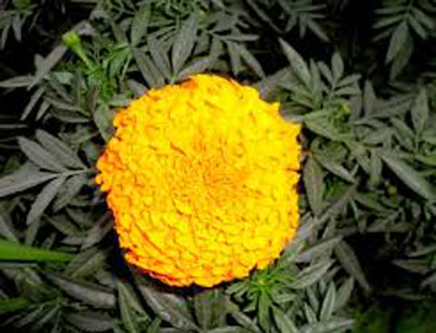
গাঁদা ফুলটির রং কেমন
গাঁদা ফুলটির রংহলুদ

Slide 13
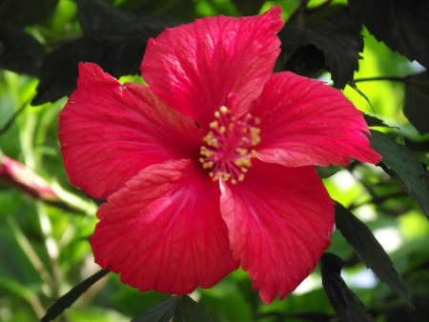
এই ফুলটির নাম কি?
জবা ফুল

Slide 14
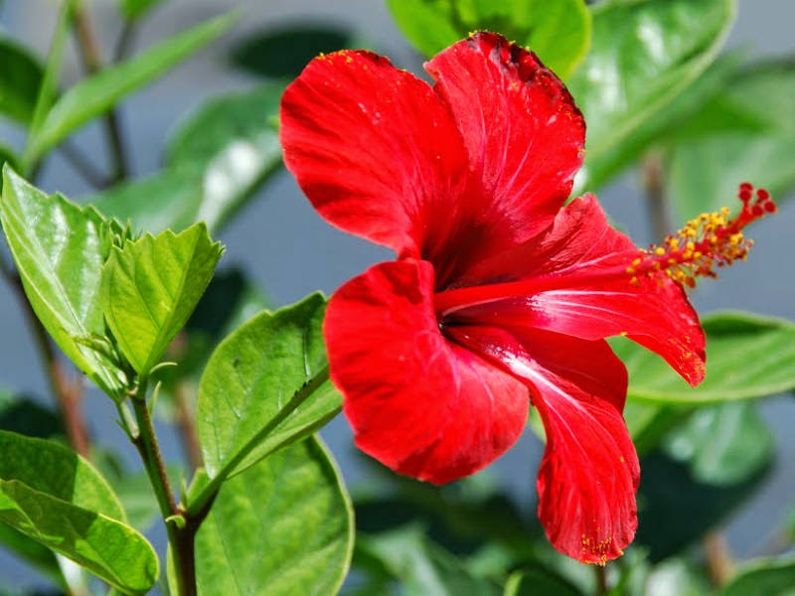
জবা ফুলটির রং কেমন
জবা ফুলটির রং লাল

Slide 15
ফুল
গোলাপ
জবা
গাঁদা

Slide 16
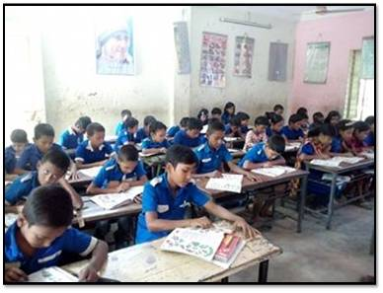
শিক্ষকের পাঠ

Slide 17
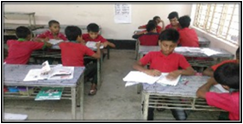
শিক্ষার্থীর পাঠ

Slide 18
দলীয় কাজ
ফুল গুলো দেখ এবং নাম ও রং লেখ
ফুল
নাম
রং
জবা
লাল
গাঁদা
হলুদ
গোলাপ
লাল

Slide 19
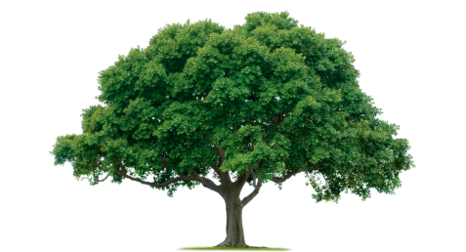
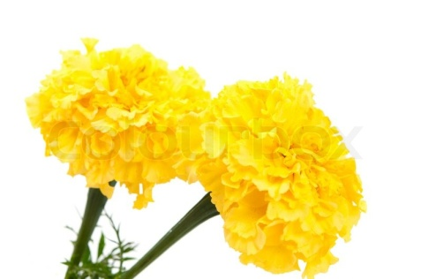
জোড়ায় কাজ
ছবি দেখ এবং শব্দ বানাও
ছ
গা
গাছ
লা
পা
গো
গোলাপ
দা
গাঁ
গাঁদা

Slide 20
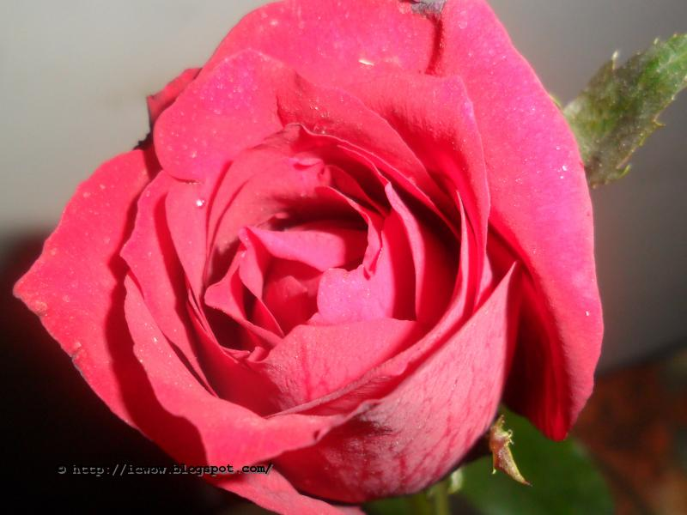
একক কাজ
ছবি গুলো দেখ এবং নাম বল

Slide 21
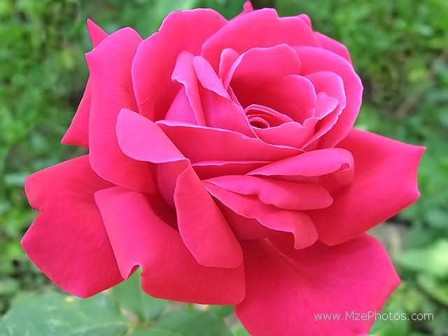
মূল্যায়ন
বাম পাশের ফুল গুলোর সাথে ডান পাশের শব্দ গুলোর মিল কর
গোলাপ
জবা
গাঁদা

Slide 22
ফুল গুলো দেখ এবং এর পাশে রং লেখ
লাল
হলুদ
লাল

Slide 23
সবাইকে
ধন্যবাদ

